Slide 1

人工智能期末答辩
院系/专业：计算机科学与技术（人工智能与大数据实验班）
答辩人：朱洋洋
指导老师：朱素果

Slide 2
https://www.ypppt.com/
目 录
PART 1
总体设计
CONTENT
PART 2
硬件部分
PART 3
软件部分

Slide 3
01
总体设计

Slide 4
项目描述
基于STM32开发板的五子棋人机对战系统
五子棋是一项老少皆宜，流行度很广的棋类项目；它具有易学难精的特点，几乎每个人都可以
很快上手五子棋，但是精通五子棋的人却很少。其实，五子棋的规则虽然简单，其变化却多种
多样，这也正是其魅力所在。
本项目在一块stm32开发板上实现了五子棋人机对战系统。玩家可以通过开发板的触摸屏进行人
机交互，同时为了保证电脑的棋力有足够的强度，电脑AI使用了强化学习算法进行训练。

Slide 5
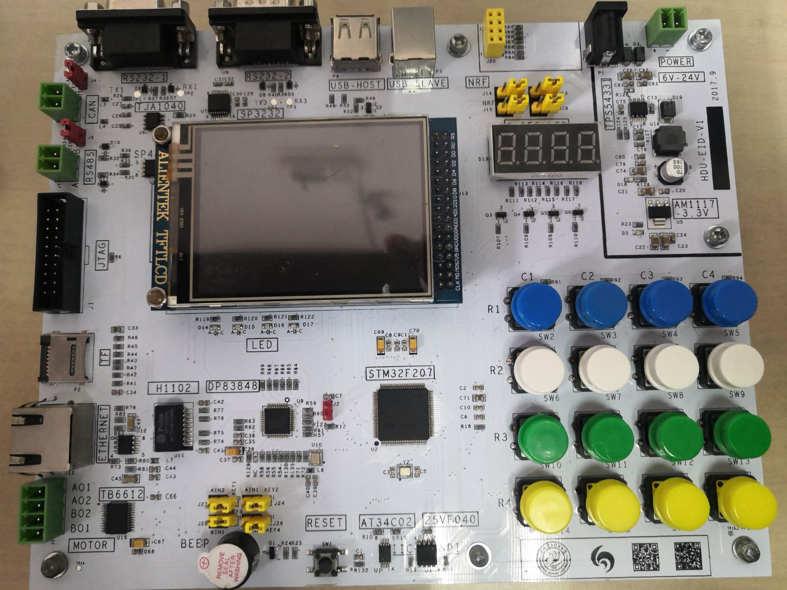
硬件平台
处理器（ MCU）
HDU-EID-V1开发板的处理器是STM32F207VCT6，该处理器基于ARM V7架构的 Cortex-M3内核，主频 120Mhz，内部含有 256K字节的 FLASH 和 128K 字节的 SRAM。
2. TFT LCD 触摸屏接口
HDU-EID-V1开发板含一个LCD液晶屏和一个电阻触摸屏接口，LCD分辨率为320 *240，每个像素点为 16 位色。
3. JTAG/SWD仿真调试
HDU-EID-V1 开发板提供标准的 20 针 JTAG接口封装，可以直接和ULINK 或者 JLINK 等
主流仿真器连接，与MCU 芯片连接固定为 SWD 接口。
4. RS-232C 串口
HDU-EID-V1 开发板提供两个 3 线串口，采用MAX3232 实现串口电平的转换，接口方
式为DB9 公头。

Slide 6
困难和解决方案
困难：
从前面的介绍中可以看出来，stm32板卡的处理器和存储器都非常有限；在计算资源和存储资源
都不足的情况下，怎么运行人工智能算法呢？
解决方案：
通过串口把板卡和PC机相连，实现串口通信，将人工智能算法运行在PC机上，这样板卡上只需
运行少量代码，通过PC机和板卡交互实现下五子棋。

Slide 7
程序逻辑框架（state， event，action）
阻塞等待玩家信号
阻塞等待stm32信号
检测到触摸坐标
绘制棋子，向PC机发送坐标
阻塞等待PC机信号
计算返回坐标
接收到坐标信号
收到PC发来坐标
绘制棋子
板卡端
PC端

Slide 8
02
硬件部分

Slide 9
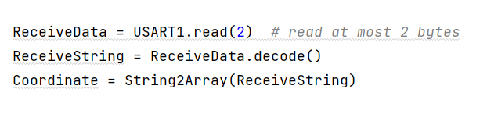
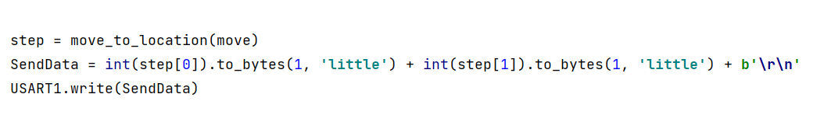
USART通信
PC端接收串口信息
PC端发送串口信息

Slide 10
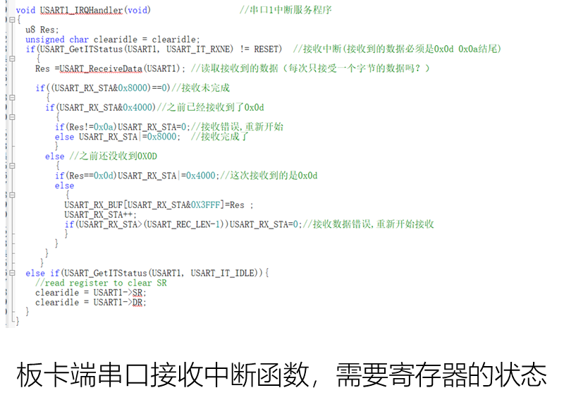
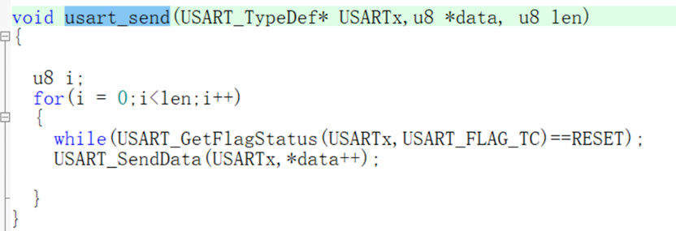
USART通信
板卡端发送函数

Slide 11
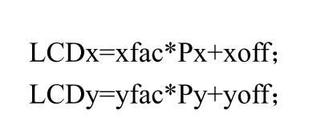
触摸屏校准
通常应用程序中使 用的LCD坐标是以像素为单位的。比如说：左上角的坐标是一组非 0 的数值，比如（20，20）， 而右下角的坐标为（220，300）。这些点的坐标都是以像素为单位的，而从触摸屏中读出的是点 的物理坐标，其坐标轴的方向、XY值的比例因子、偏移量都与 LCD 坐标不同，所以，需要在 程序中把物理坐标首先转换为像素坐标。
其中(LCDx,LCDy)是在LCD上的像素坐标，（Px,Py）是从触摸屏读到的物理坐标。xfac，
yfac 分别是X轴方向和Y轴方向的比例因子，而 xoff和 yoff则是这两个方向的偏移量。

Slide 12
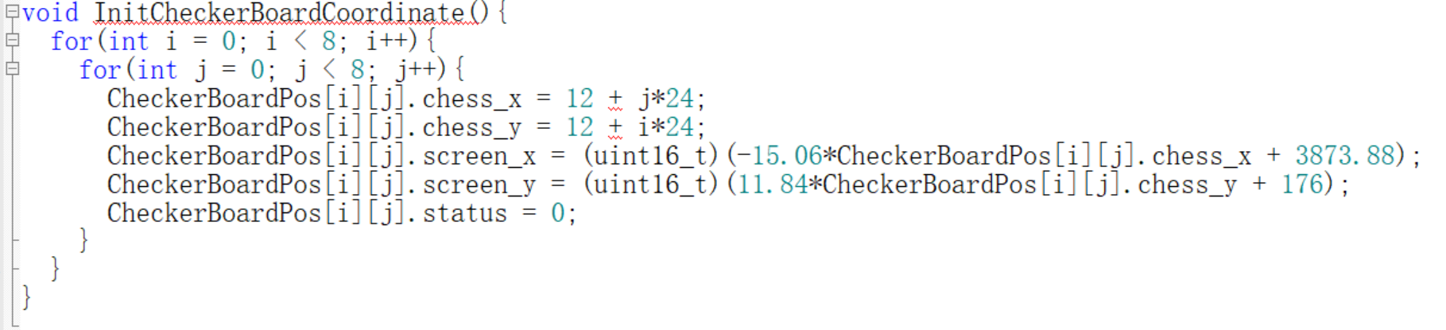
触摸屏校准
触摸屏校准部分相关代码

Slide 13
03
软件部分

Slide 14
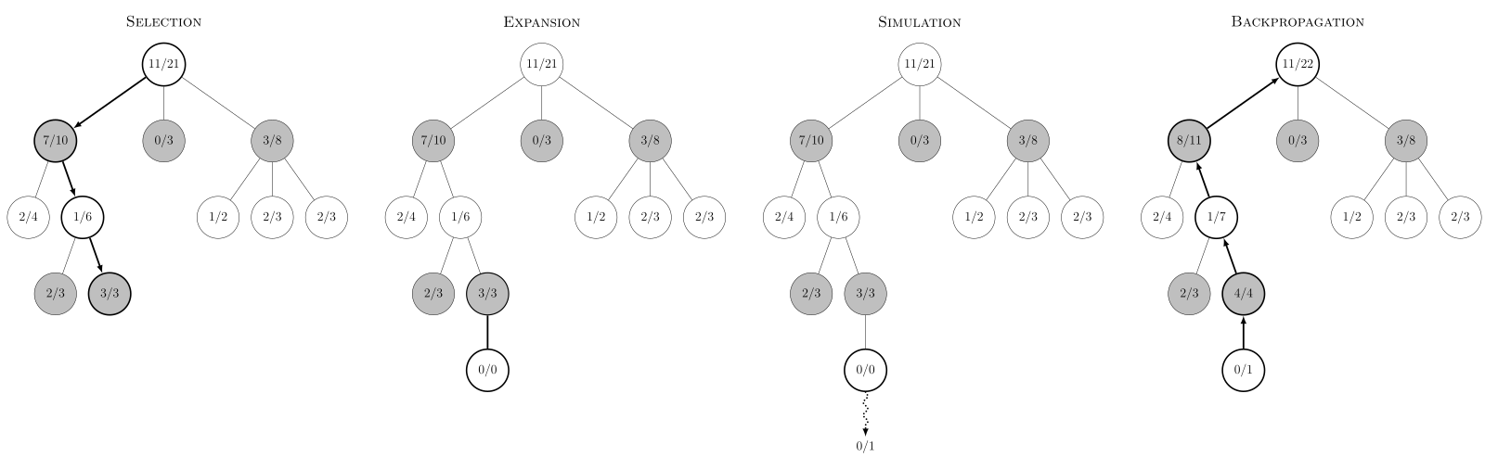
蒙特卡洛树搜索（MCTS）
步骤：selection，expansion，simulation，backpropagation

Slide 15
蒙特卡洛树搜索（MCTS）
Selection：根据每条边的权值Q+U（也可以标在节点上），选择下一层的节点，直到叶子节点。
Expansion：到达叶子节点后，如果叶子节点不代表游戏的最终状态，将叶子节点的所有或者部分
子节点展开，赋予先验概率P。
Simulation：然后选择一个叶子节点的子节点，双方随机下子，直到游戏结束。记录胜负信息。
Backpropagation：返回更新边访问次数N直到根节点，更新Q。

Slide 16
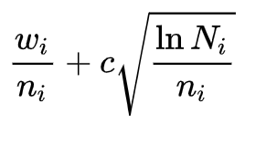
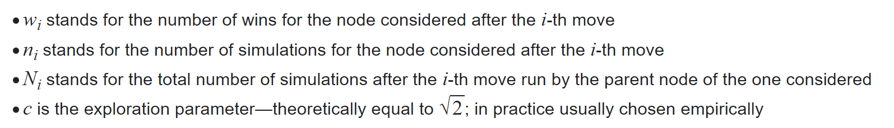
蒙特卡洛树搜索（MCTS）
Selection步骤时计算边权值的推荐公式：
Notes:
https://www.ypppt.com/

Slide 17
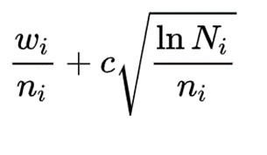
蒙特卡洛树搜索
公式的选择需要平衡exploration和exploitation：
The main difficulty in selecting child nodes is maintaining some balance between the exploitation of deep variants after moves with high average win rate and the exploration of moves with few simulations.
The first component of the formula above corresponds to exploitation; it is high for moves with high average win ratio. The second component corresponds to exploration; it is high for moves with few simulations.

Slide 18
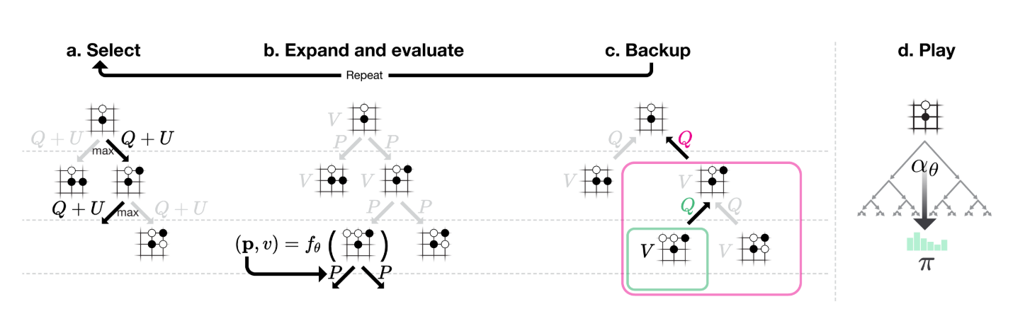
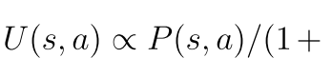
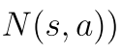
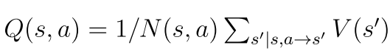
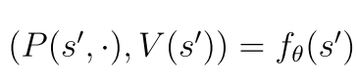
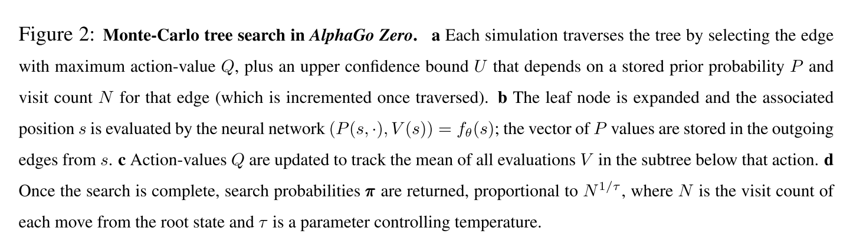
蒙特卡洛树搜索 in AlphaZero
使用神经网络进行expand和evaluate

Slide 19

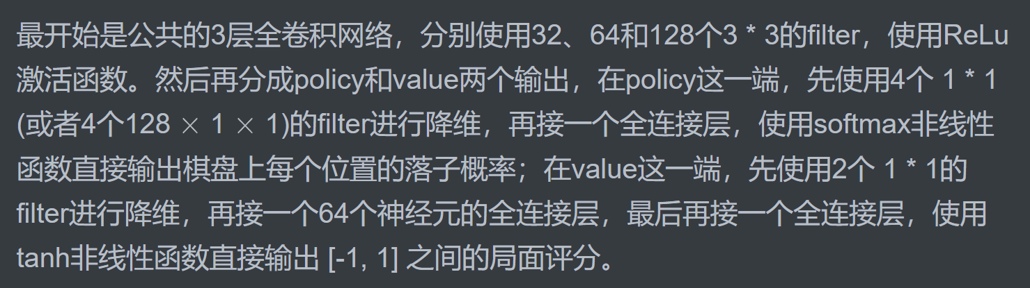
蒙特卡洛树搜索 in AlphaZero
纯蒙特卡洛树搜索中，策略价值函数是一个平均概率函数，各个子节点的概率相同，不对当前局面
进行评估；而alphazero中的策略价值函数使用神经网络进行概率的预测，并返回当前局面的评估值。
prob
网络结构：
State
value

Slide 20
训练
1.使用当前最新模型（策略价值网络）通过自我对局收集数盘游戏的数据，收集的数据包括
每一步的游戏状态，每一步各个走法的概率，最后的赢家。
2.通过镜像、旋转的方式扩充数据
3.通过这些数据训练，更新网络参数
4.回到第一步

Slide 21
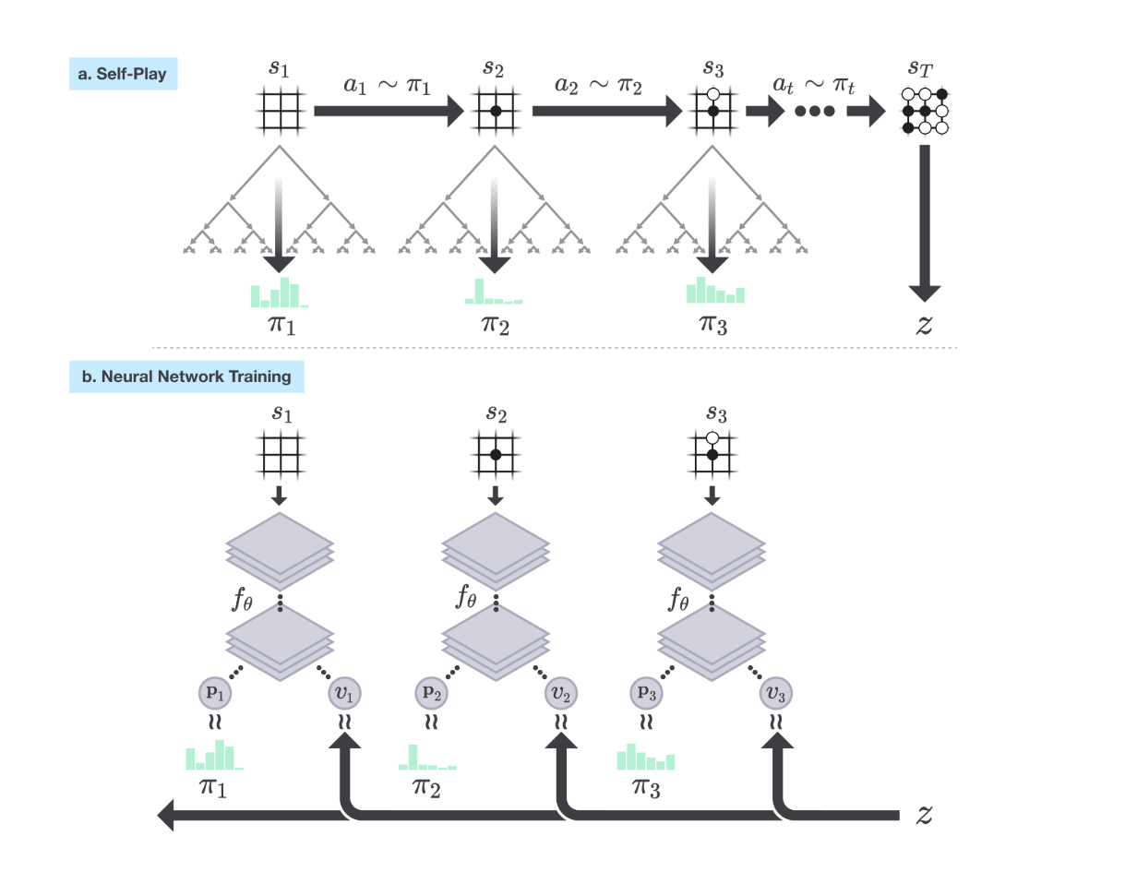
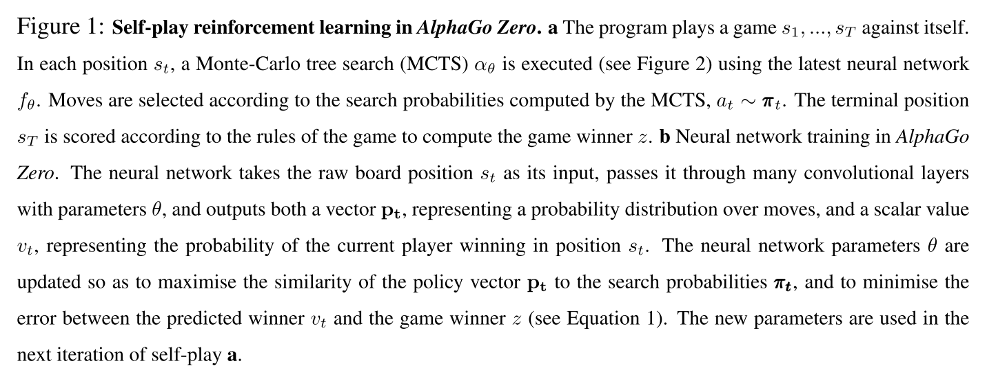
训练

Slide 22
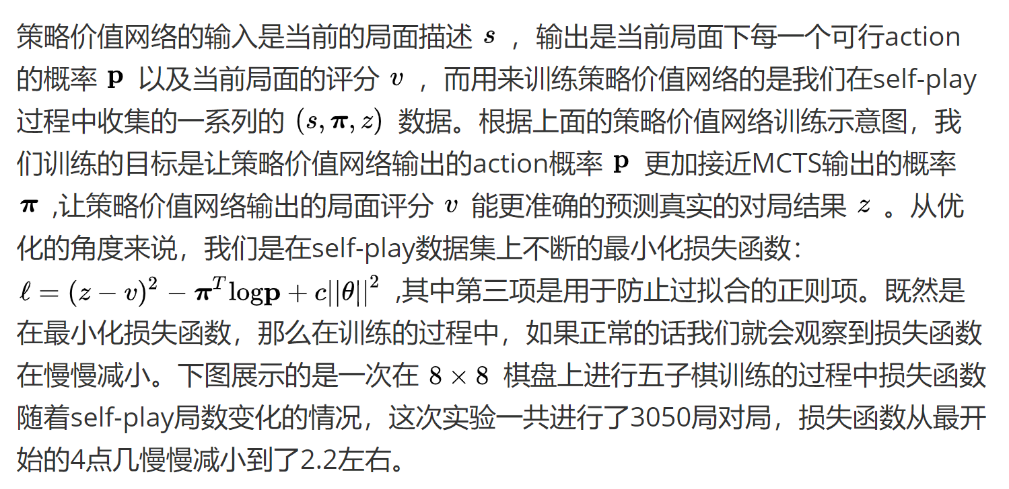
训练

Slide 23
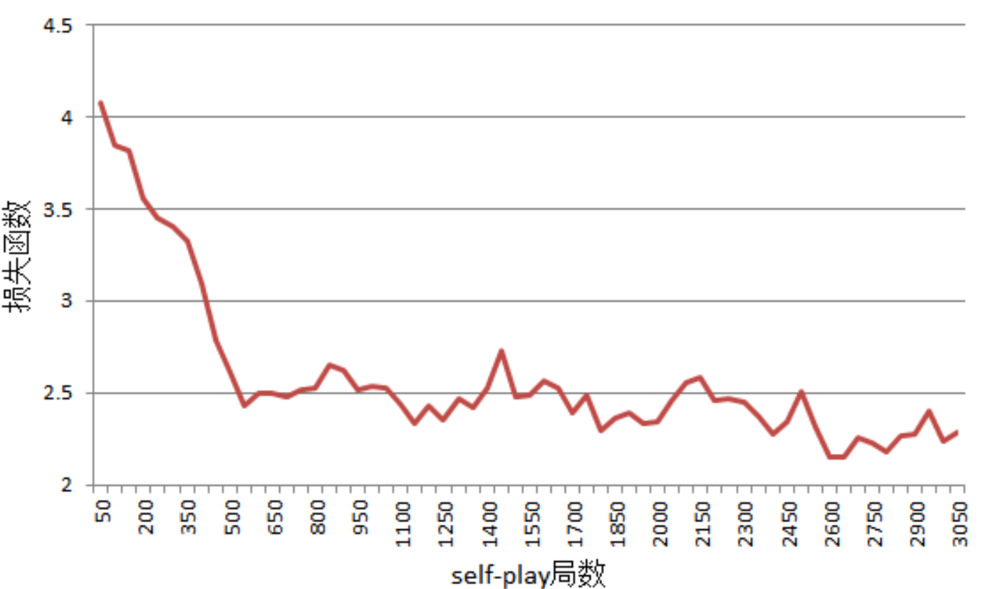
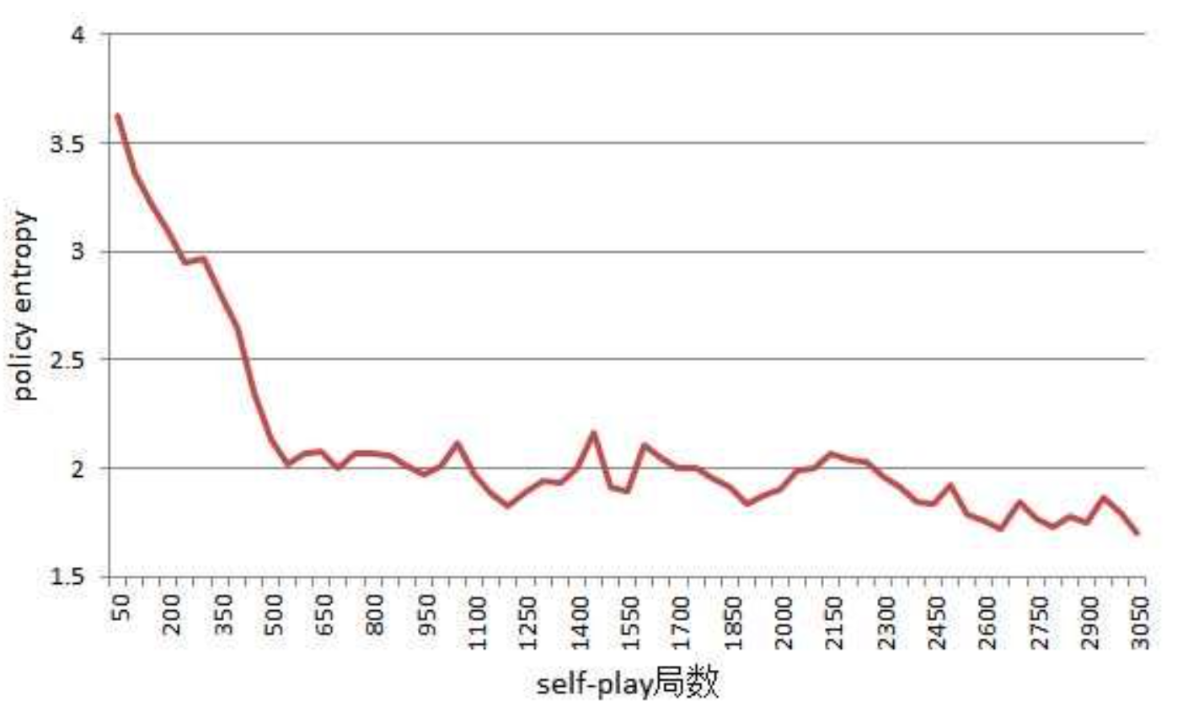
训练

Slide 24
04
效果展示

Slide 25
效果展示

Slide 26
完

